Slide 1
Набор 2

Slide 2
Трещат морозы.

Slide 4
Мышь съела сыр.

Slide 6
Я ищу землянику.

Slide 8
Наступила осень.

Slide 10
Дни стали короче.

Slide 12
В лесу много берёз.

Slide 14
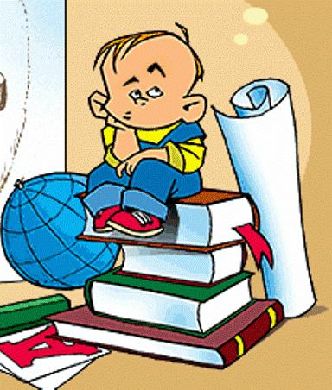
Набор 2.

Slide 15
Дуб любит свет.

Slide 17
Свистят дрозды.

Slide 19
Звери охотятся.

Slide 21
Дул тёплый ветер.

Slide 23
Летом жарко и сухо.

Slide 25
У реки поёт иволга.

Slide 27
Набор 2.

Slide 28
У вас болит зуб?

Slide 30
Ударили морозы.

Slide 32
Взошло солнышко.

Slide 34
Море было тёплым.

Slide 36
На дворе октябрь.

Slide 38
Птицы клюют ягоды.

